Slide 1
S-130 ES Unidad 8:
Herramientas y Equipo
Notes:
Nota para el Instructor
Esta unidad está pensada para ser impartida como una presentación práctica en campo.
Las herramientas y el equipo a los que se hace referencia deben estar disponibles como accesorios para los instructores e implementos prácticos para los estudiantes.
Si la presentación en campo no es posible, la unidad puede ser impartida en PowerPoint en un aula, utilizando las herramientas y el equipo como referencia.

Slide 2
Objetivos
Los estudiantes serán capaces de:
Describir e identificar las herramientas manuales comunes.
Describir la herramienta apropiada para una tarea específica con base en el tipo de combustible y la cobertura del suelo.
Describir cómo realizar mantenimiento en campo, afilar e identificar las herramientas que necesitan ser puestas fuera de servicio y ser reemplazadas.
Notes:
Presente los objetivos de la unidad.

Slide 3
Objetivos
Los estudiantes serán capaces de:
Demostrar los métodos apropiados para transportar y pasar herramientas.
Demostrar el uso apropiado de la herramienta y el espaciado apropiado al utilizar herramientas durante actividades de supresión.
Describir la colocación apropiada de la herramienta, mientras trabaja en un área, cuando la herramienta no está en uso.
Notes:
Presente los objetivos de la unidad.

Slide 4
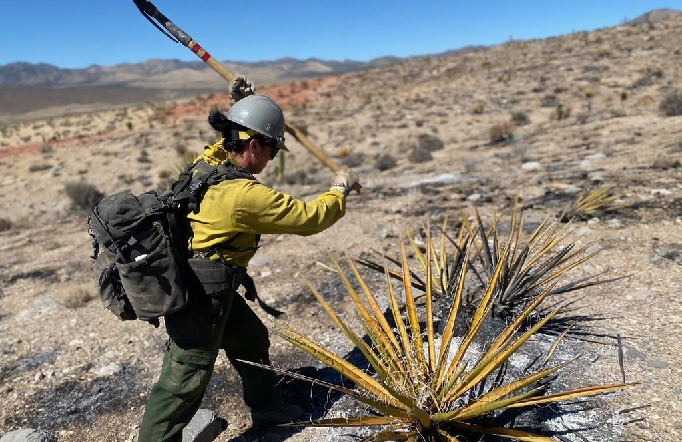
Herramientas de Corte
Utilizadas principalmente para la construcción de línea de fuego, incluyendo corte de arbustos y arboles pequeños, escarbar, zanjear, y remover la cubertura del suelo.
Notes:
Discuta la naturaleza de las herramientas de corte y su propósito.
Si se les da buen mantenimiento, las herramientas de corte siempre tendrán un borde afilado, y se debe tener precaución cuando se usen.
Cada herramienta, dependiendo del operador, puede tomar muchas horas en campo para adquirir experiencia.

Slide 5
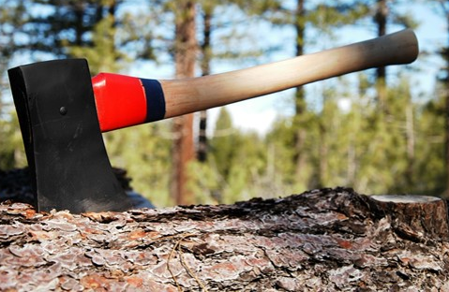
Herramientas de Corte
Hacha de Un Filo
Notes:
Discuta terminología y partes:
Cabeza
Borde de corte
Ojo
Mango y material del mango (madera, fibra de vidrio/nupla)
Hombro y culata
Cuñas de metal o madera
Discuta el uso de la herramienta:
La acción de girar debe mantener un ángulo de 45 grados
Eficaz en la liquidación para derribo de árboles secos en pie
La culata de la cabeza debe utilizarse para romper tocones, troncos y otros materiales más pesados.
Agarre y postura.
Discuta el afilado:
Técnica
Mantener un afilado mínimo de 2 ½ pulgadas en cada lado con un bisel uniforme
Uso de la funda

Slide 6
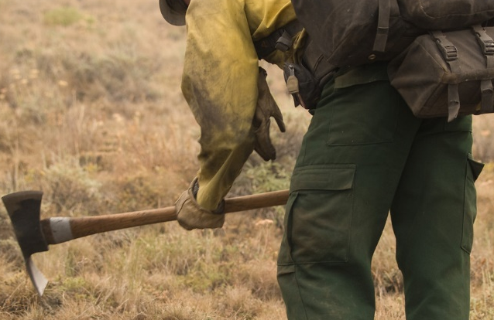
Herramientas de Corte
Pulaski
Notes:
Discuta terminología y partes:
Cabeza
Borde de corte
Borde de escarbar
Ojo
Mango y material del mango (madera o fibra de vidrio/nupla)
Hombro y culata
Cuñas de metal y madera
Discuta el uso de la herramienta:
El borde de corte es idéntico al del hacha de un filo
El borde de escarbar es utilizado para escarbar raíces, zanjeando y marcando.
Agarre y postura
Discuta el afilado:
El borde de corte debe mantener un afilado mínimo de 2 ½ pulgada en cada lado con bisel uniforme
El borde de escarbar debe mantener un bisel con un ángulo de 45 grados y ser de 3/8 pulgadas de ancho.
Uso de la funda

Slide 7
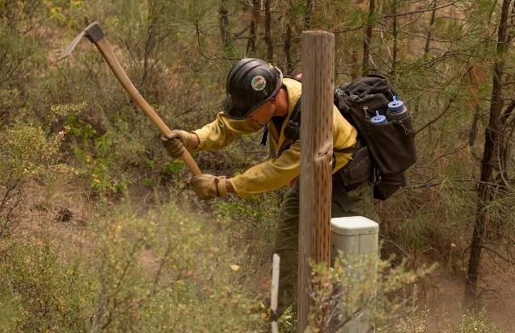
Herramientas de Corte
Azadón Hazel/Adze
Notes:
Discuta terminología y partes:
Cabeza
Borde de escarbar
Ojo
Mango
Discuta el uso de la herramienta:
Cortar arbustos
Escarbar raíces
Remover pasto y otros combustibles de la superficie
Zanjear
Agarre y postura
Discuta el afilado:
Mantener un bisel con un ancho de 3/8 pulgada con un ángulo de 45 grados en el borde interno solamente

Slide 8
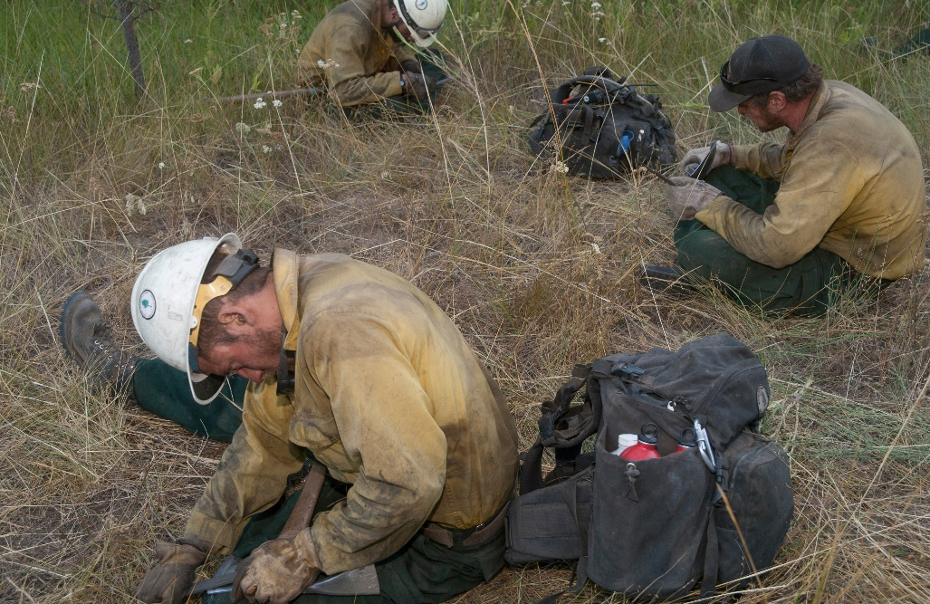
Herramientas de Corte
Inspección, Cuidado y Mantenimiento
Notes:
Discuta el proceso para inspeccionar cualquier herramienta de corte. Las herramientas de corte deben ser examinadas por lo siguiente:
Mango – inspeccionar grietas, fracturas profundas y desgaste; inspeccionar la condición de la cuña.
Cabeza – daños en el borde de corte o cabeza.
Los bordes de corte deben ser evaluados y mantenerlos afilados.
Inspeccionar y manejar el óxido o lo podrido.
Asegurar que la herramienta tenga la funda o guardas de seguridad apropiadas.
Discuta el proceso si alguna de las partes mencionadas anteriormente tiene un problema y qué se debe hacer:
Retirar de servicio y reemplazar.
Reparar y dar mantenimiento donde esté disponible, tal como lijar el mango, afilar los bordes, reemplazar las cuñas.
Discuta cuándo se deben realizar las inspecciones, mantenimiento y reparaciones o reemplazos (todos los días, después de cada uso, etc.)

Slide 9
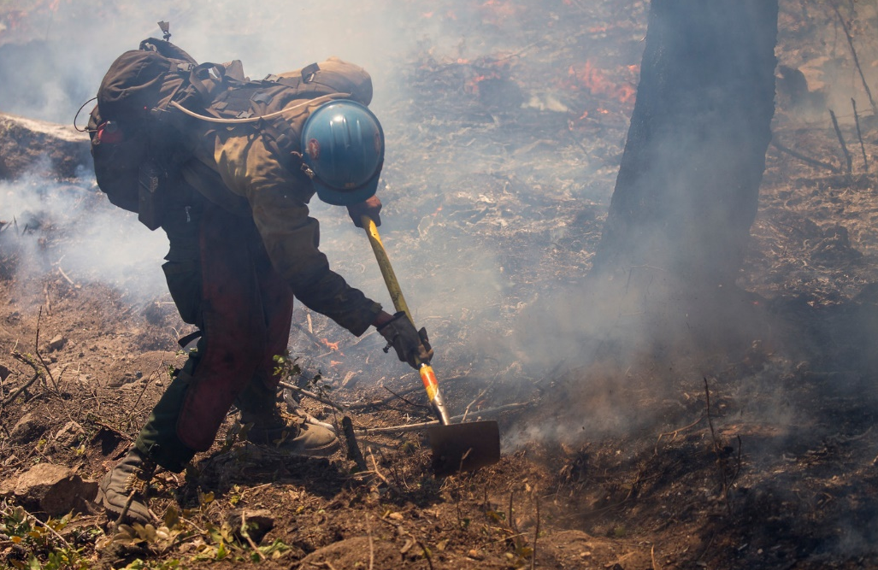
Herramientas de Raspado
Utilizadas principalmente para operaciones de construcción de línea de fuego y liquidación; para escarbar, remover escombros sueltos y cobertura del suelo raspando, y zanjeando
Notes:
Discuta que la mayoría de las herramientas de raspado tienen un borde afilado, como una herramienta de corte, se debe tener precaución al usarlas.
Algunas herramientas de raspado vienen con una funda para esa herramienta. En otras, una cinta de fibra o alguna otra barrera de protección debe ser aplicada cuando no están en uso.
También al igual que las herramientas de corte, llevará tiempo y práctica para desarrollar un conocimiento competente sobre el uso de estas herramientas de manera segura y efectiva mientras se maneja la fatiga.

Slide 10
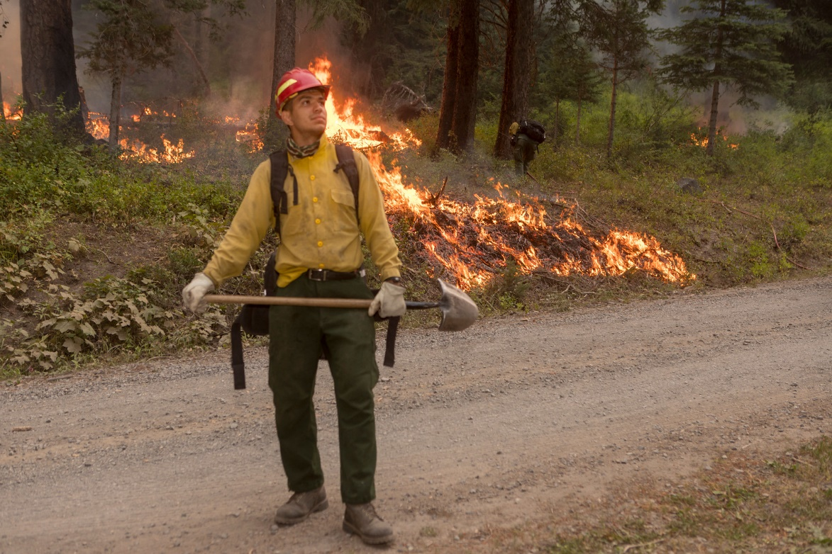
Herramientas de Raspado
Pala
Notes:
Discuta terminología y partes:
Hoja
Borde de corte
Mango
Talón
Remaches del mango
Vástago
Cara
Punta
Discuta el uso de la herramienta:
Escarbar
Raspar
Sofocar
Golpear
Cortar combustibles ligeros
Arrojar tierra
Agarre y postura
Discuta el afilado:
El borde debe mantenerse hasta 1½ pulgadas del talón hasta la punta central.
El movimiento de la lima es siempre hacia la punta.
Cuando no está en uso, siempre reemplazar la funda o aplicar cinta de fibra al borde afilado.
Discuta el cuidado y mantenimiento:
Examinar la cabeza de la herramienta por grietas, daños al borde de corte y óxido.
El mango de la herramienta debe estar liso, alineado y fijado a la cabeza de la herramienta.

Slide 11
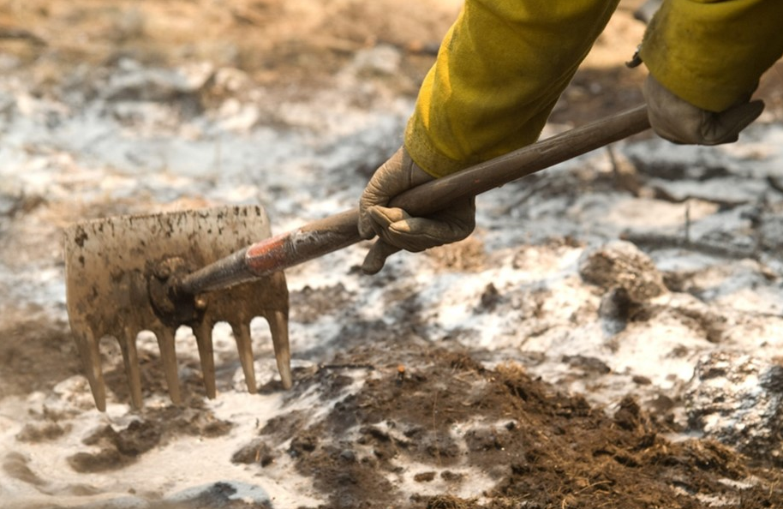
Herramientas de Raspado
McLeod
Notes:
Discuta terminología y partes:
o Cabeza
o Borde de corte
o Rastrillo
o Remache
o Vástago
o Mango
Discuta el uso de la herramienta:
o Raspar
o Cortar
Agarre y postura
Discuta el afilado:
Mantener un ángulo recto y cuadrado a 45 grados en el borde de corte.
El bisel debe mantenerse en la cara externa.
Cuando no está en uso, siempre reemplazar la funda o aplicar cinta de fibra al borde afilado.
Discuta el cuidado y mantenimiento:
Examinar la cabeza de la herramienta por grietas, daños al borde de corte y por óxido.
El mango de la herramienta debe estar liso, alineado y asegurado a la cabeza de la herramienta.

Slide 12
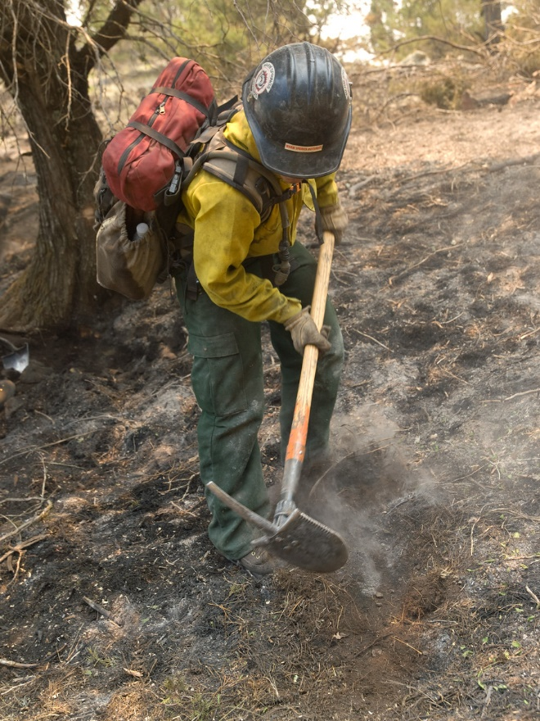
Herramientas de Raspado
Herramienta Combinada (Combi)
Notes:
Discuta la terminología y partes:
o Cabeza
o Pico/Azadón para escarbar
o Hoja
o Bisagra/Perno de la bisagra
o Tuerca de ajuste
o Remache
o Vástago
o Mango
o Borde de corte
Discuta el uso de la herramienta:
o Herramienta de escarbar
o Raspar
o Sofocar
o Cortar
o Picar en combustible ligero
o Trabajar entre las rocas
Funcionalidad de la tuerca de ajuste
Agarre y postura
Discuta el afilado:
Afile el pico y la hoja con un ángulo de 45 grados en la cara de la hoja
Encinte los bordes afilados
Discuta el cuidado y mantenimiento:
Inspeccione la cabeza de la herramienta por grietas, borde de corte dañado, pico dañado, óxido, funcionalidad de la bisagra/perno de la bisagra y movilidad de la tuerca de ajuste.
El mango de la herramienta debe estar liso, alineado y asegurado a la cabeza durante la inspección.

Slide 13
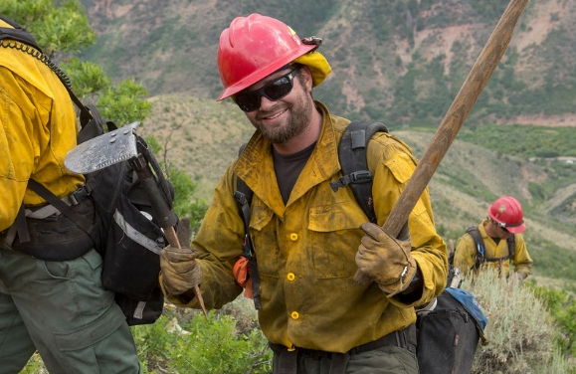
Seguridad General de Herramientas Manuales
Notes:
Discuta que cualquier herramienta identificada como dañada o insegura debe ser marcada con listón como no-usar, ponerse fuera de servicio y reemplazar.
Discuta que hay que estar consientes sobre los riesgos de trabajar con herramientas manuales tanto para el usuario como para otras personas que pueden estar trabajando alrededor del usuario.
Discuta la siguiente información sobre la mitigación de peligros al trabajar con y cerca de herramientas manuales utilizadas en la línea de fuego:
Generalmente, 10 pies o tres veces la longitud de una herramienta de espaciado de otros miembros de brigada evitará lesiones de proximidad.
Estar atento a cualquier arbusto peligroso así como a peligros aéreos en el dosel.
Conocer los procedimientos apropiados para transportar la herramienta, entendiendo el punto de balance. Posicione la herramienta del lado cuesta abajo de la ladera y siempre coloque el borde de corte alejado del cuerpo.
Ser diligente al inspeccionar la condición de la herramienta (cabeza, borde, mango, fijación segura).
Mantener la vista en lo que está cortando.
Usar el EPP apropiado en todo momento.
Estar atento al ángulo de corte para evitar que rebote.
Advertir verbalmente a los demás al pasar ("pasando"), esperar a que se le conceda el derecho de paso antes de proceder.
Al pasar una herramienta a otra persona, siempre pasar por el mango primero, y no soltarla hasta que la otra persona muestre que tiene control de ella.
Cuando la herramienta no esté en uso, apóyela en posición vertical contra un objeto fuera del camino o en plano en el suelo con las protecciones puestas.

Slide 14
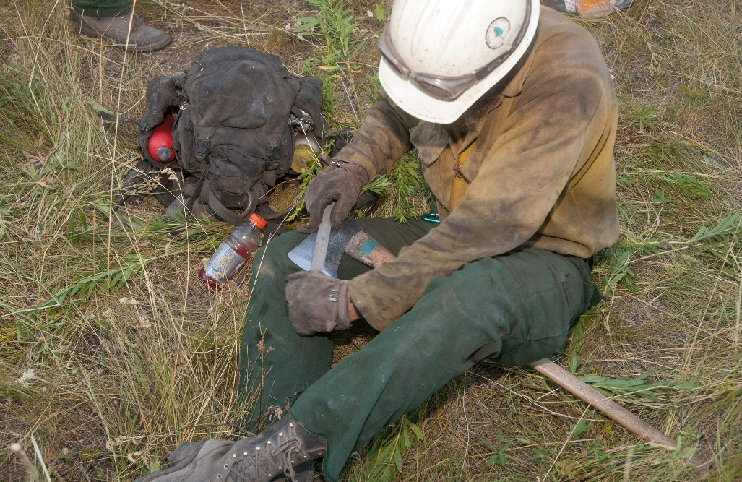
Procedimientos Generales de Afilado
Notes:
Nota para el Instructor:
Demostración de cómo afilar correctamente cada herramienta, seguido de una oportunidad para que los participantes realicen prácticas.
Discuta los siguientes temas con los participantes:
Al afilar, siempre se debe usar guates, camisa de manga larga y protección de ojos.
Una herramienta afilada es más segura y eficiente. Los usuarios deben asegurar que su herramienta está lista para usarse en todo momento, incluyendo mantener la herramienta afilada en el campo.
Asegurar la herramienta y asegurar que el área de trabajo a su alrededor esté despejada.
Utilizar el tamaño de lima apropiado, que en la mayoría de los casos será una lima plana bastarda de 12 pulgadas, en buenas condiciones, con mango y guarda. Las limas desgastadas se resbalarán y no afilarán. Utilice el largo completo de la lima.
Utilizar la palma de la mano para aplicar presión a la lima; no use los dedos o los envuelva alrededor de la lima.
No verificar el filo con el dedo sin guante; en lugar de eso, use inspección visual para determinar el filo apropiado.
Utilizar el ángulo apropiado para cada herramienta.

Slide 15
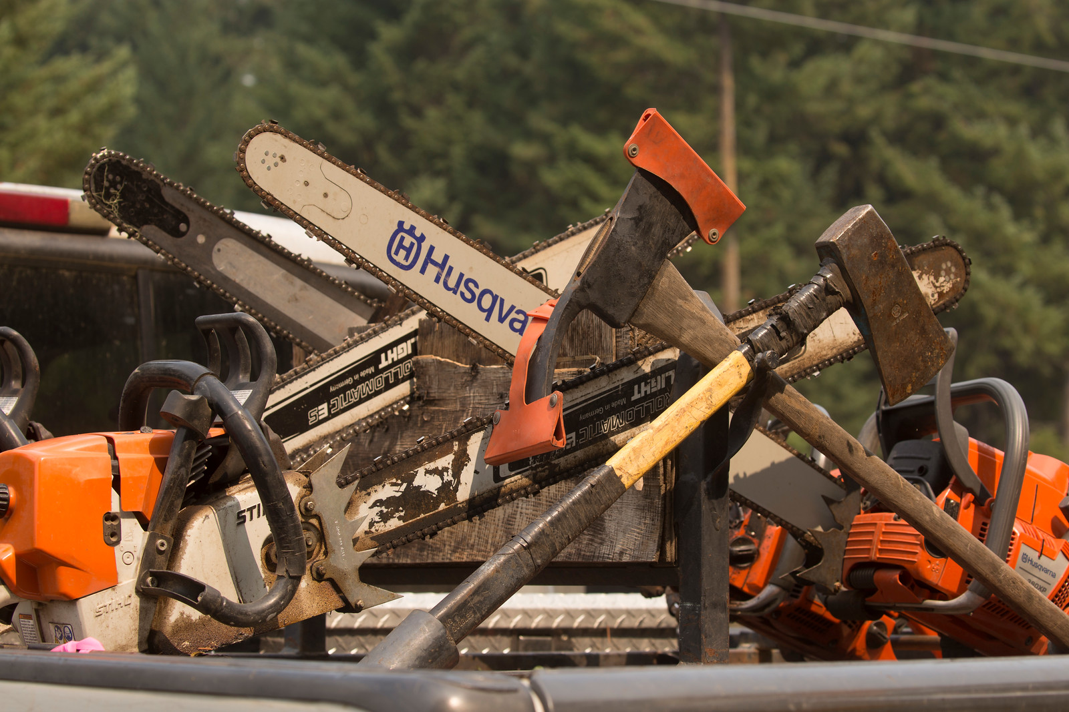
Almacenamiento General de Herramientas Manuales
Notes:
Discuta cómo almacenar apropiadamente una herramienta manual, incluyendo tomar en cuenta la condición de la herramienta antes de almacenar, la forma de almacenar y ubicaciones apropiadas para almacenamiento.
Discuta las guardas de seguridad:
Cajas donde fueron enviadas,
Manguera vieja cortada en un lado para cubrir lo afilado,
Cinta adhesiva/cinta de fibra,
Fundas, o
Cámaras de llantas viejas, etc.
Colóquelas siempre antes de almacenar la herramienta.
Discuta almacenamiento en vehículos:
Asegurar que las guardas de seguridad están puestas o el borde este cubierto.
Colocar las herramientas en el compartimento previamente identificado.
Al volar en un helicóptero, asegurar que los bordes de las herramientas estén cubiertos y que una cantidad manejable de herramientas estén aseguradas juntas (es decir, un grupo de 5 herramientas con cinta de fibra).
Discuta el almacenamiento cerca de la línea de fuego.
Distancia segura de la línea de fuego y del personal.
Visible a otros (considerar utilizar cinta de señalización).
Borde de corte hacia el suelo.
Guardas de seguridad, fundas u otra protección de bordes en su lugar.
Pida a los participantes demostrar dónde y cómo colocar las herramientas cuando no están en uso.

Slide 16
Comprobación de Conocimiento
Nombrar la herramienta de la imagen y describir su propósito principal.
Herramienta:
Herramienta Combinada
Propósito:
Principalmente una herramienta para escarbar, pero puede ser utilizada para raspar, sofocar, cortar, picar, construir zanja bordo y trabajar entre las rocas.
Notes:
Pregunta: Nombrar la herramienta de la imagen y describir su propósito principal.
Respuesta: Herramienta Combinada
Principalmente una herramienta para escarbar, pero puede ser utilizada para raspar, sofocar, cortar, picar, construir zanja bordo y trabajar entre las rocas.

Slide 17
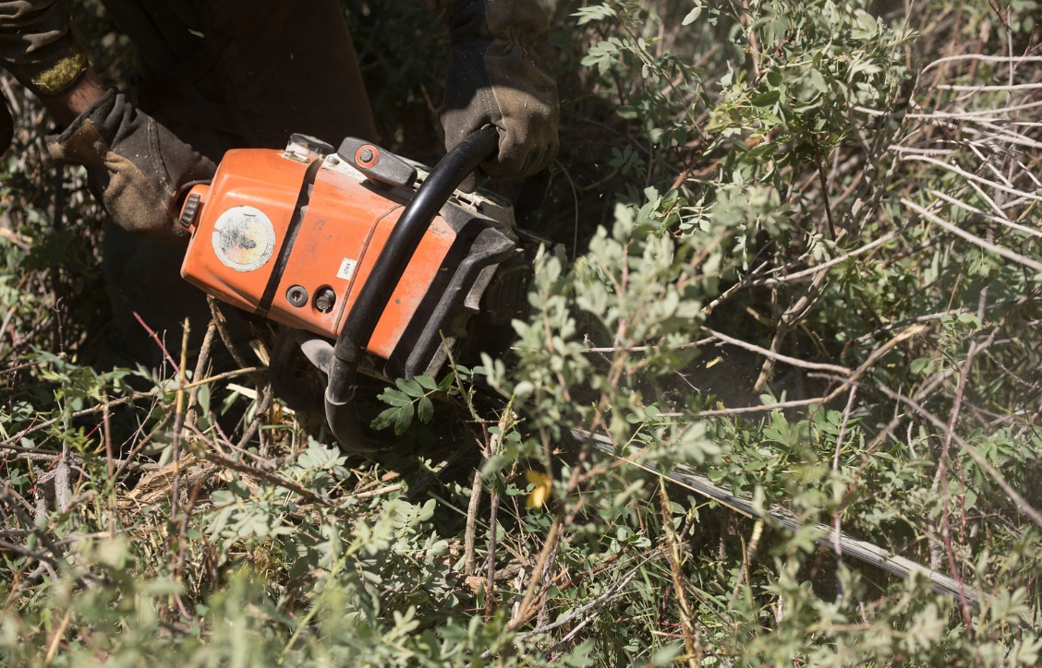
Equipo Común
Algún equipo es discutido en mayor detalle en cursos especializados a medida que se adquiere experiencia.
Notes:
Discuta que, al igual que las herramientas manuales, algún equipo es más específico para ciertas áreas geográficas y puede no ser común en su área. Los instructores deben tomarse el tiempo para identificar el equipo que es específico de la unidad local, pero también expandirse en cosas que podrían usar o ver a través del país.

Slide 18
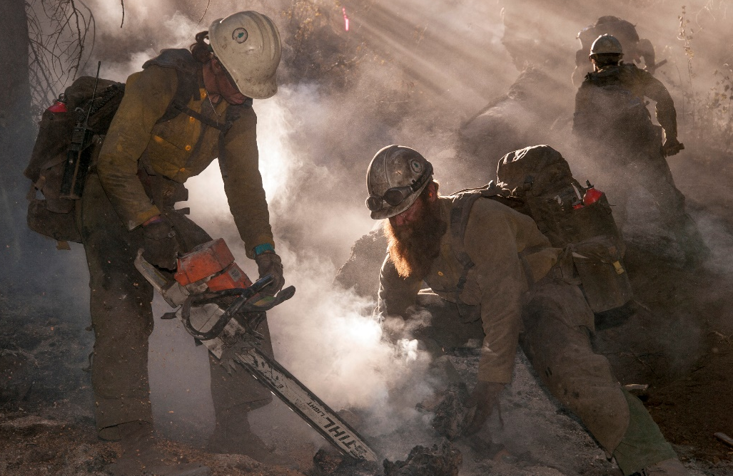
Equipo Común
Motosierras
Notes:
Discuta que los combatientes de incendios deben completar exitosamente el curso S-212 Motosierras en Incendios Forestales, antes de participar en operaciones con motosierras.
Discuta los usos comunes de motosierras en incendios forestales:
Derribar.
Desramar y trocear árboles.
Remover arbustos.
Construir línea de control.
Despejar peligros.
Crear o mejorar zonas de seguridad y rutas de escape.
Proveer acceso a áreas de liquidación.
Stihl y Husqvarna son las marcas más comunes. Proporcione ejemplos de las marcas y tipos que se utilizan en su unidad local.

Slide 19
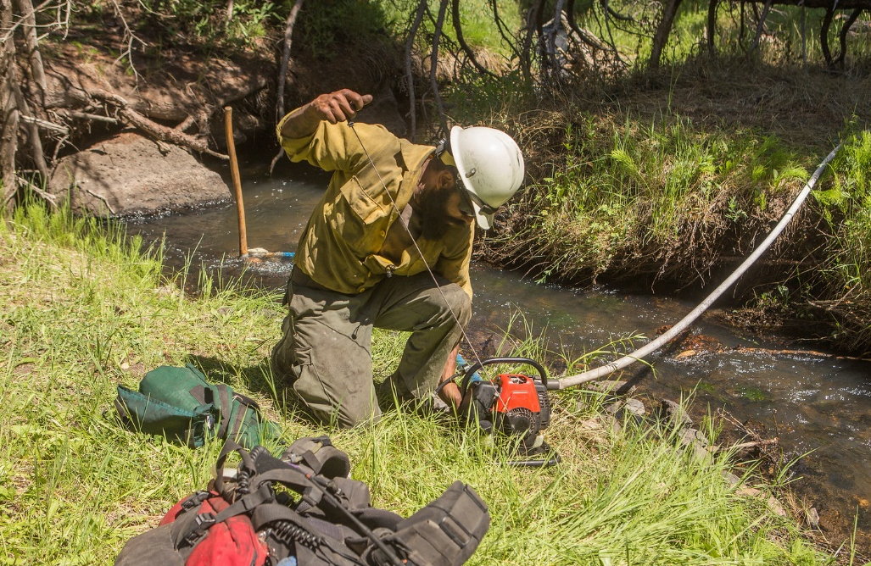
Equipo Común
Bomba de Presión Portátil Liviana
Notes:
Discuta que, a diferencia de las motosierras, la operación de bombas portátiles no requiere un curso; sin embargo, el curso S-211 Bombas Portátiles y Uso de Agua, es requerido para algunas posiciones de nivel superior.
Discuta los ejemplos utilizados en su área tales como:
Honda GXH50
Shindaiwa GP45
Existen varias otras que son descritas y referenciadas en la Guía de Equipos para Manejo de Agua, PMS 447-1, https://www.nwcg.gov/publications/447-1.
Discuta el uso de las bombas livianas utilizadas en incendios de ataque inicial, ya que no están diseñadas para soportar una operación hidráulica robusta, pero pueden ser extremadamente útiles en incidentes pequeños donde el agua no necesita viajar largas distancias o subir pendientes pronunciadas.
o El motor de estas bombas puede ser de dos o cuatro tiempos.
o La mayoría pesa alrededor de 30 libras.
o El rendimiento variará dependiendo de cada bomba, pero puede variar de 37 a 65 galones por minuto (gpm), a 50 libras de presión por pulgada cuadrada (psi).

Slide 20
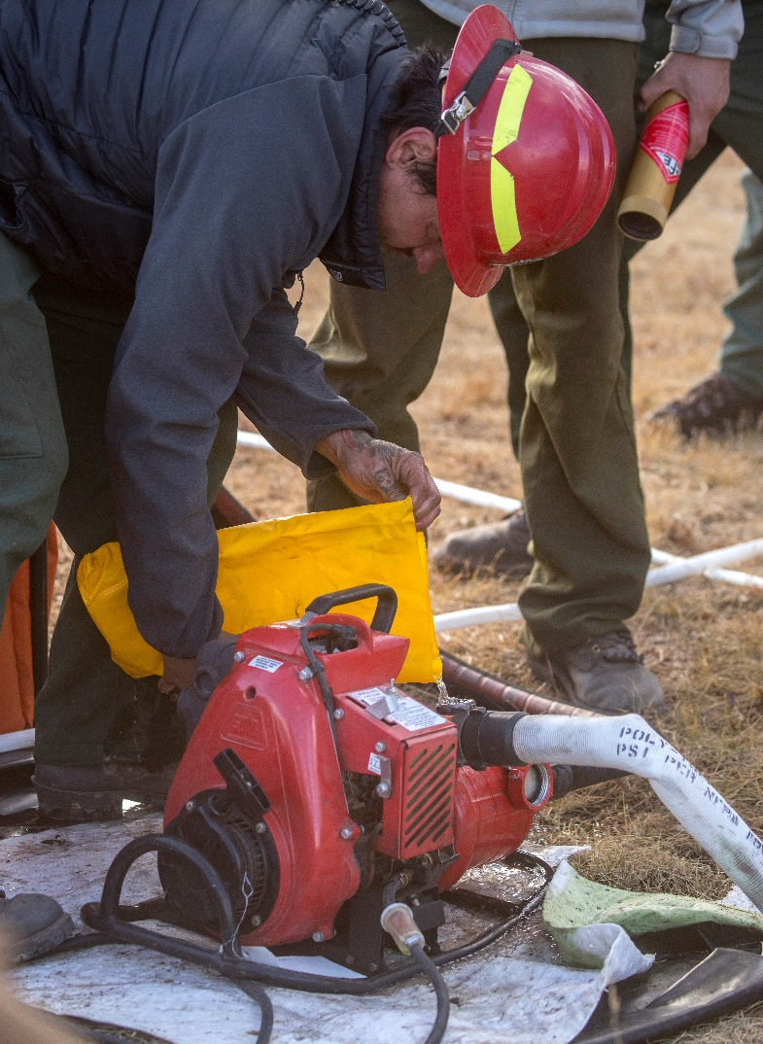
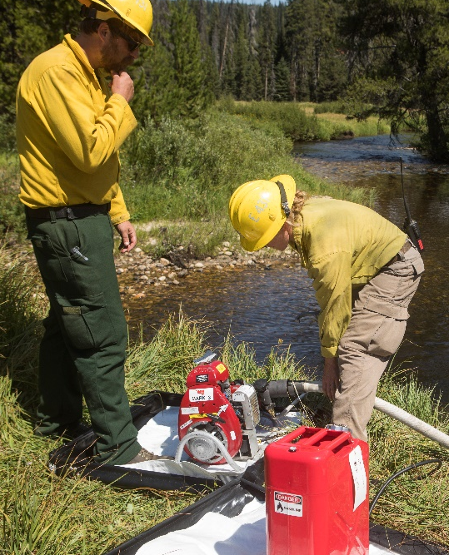
Equipo Común
Bombas Portátiles de Alta Presión
Wick-375
Mark III
Notes:
Refiera a Información de Bomba de Alta Presión de la Guía de Bolsillo de Respuesta a Incidente (GBRI), PMS 461es, https://www.nwcg.gov/publications/461es.
Enfoque la discusión en los siguientes temas de la bomba de alta presión de la GBRI:
Peso
Proporción de mezcla de combustible y velocidad de consumo
Rendimiento al nivel del mar (máx psi)
Las bombas portátiles de alta presión son las bombas portátiles más utilizadas, debido a que generan más presión y flujo en comparación con otras bombas portátiles.
Son utilizadas para el ataque inicial, liquidación, protección de estructuras, y tendidos de manguera.
Discuta los ejemplos de bombas portátiles utilizadas en su área:
o Pacific Wildfire Mark III
o Wick 375
Estas bombas y su rendimiento son referenciadas en el curso S-211 Bombas Portátiles y Uso de Agua y también en la Guía de Equipos para Manejo de Agua, PMS-447-1 https://www.nwcg.gov/publications/447-1.

Slide 21
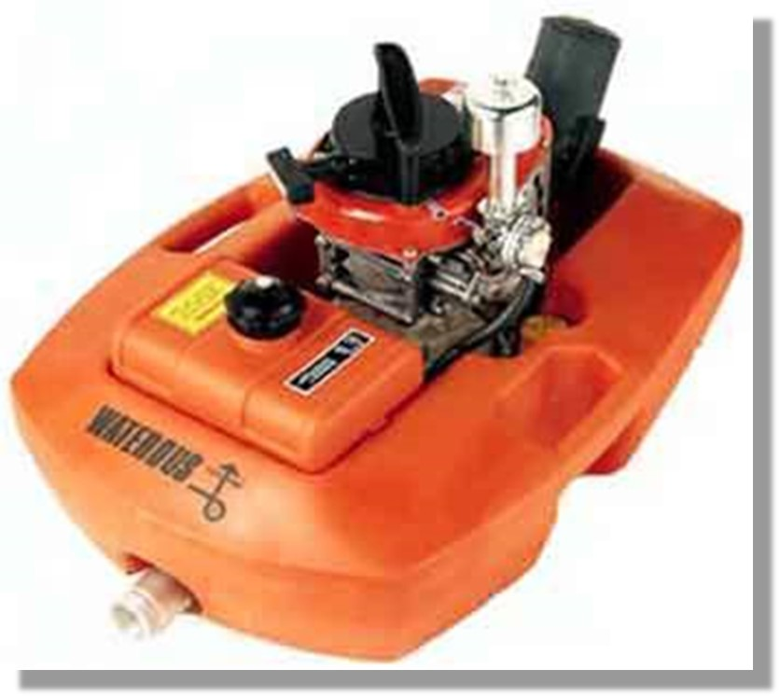
Equipo Común
Bomba de Presión Flotante
Notes:
Discuta dónde es usada la bomba flotante Waterous y por qué:
Más común en las áreas geográficas Este, Sur y en Alaska.
El beneficio clave de una bomba flotante es ser apropiada para áreas pantanosas donde no existe terreno firme para colocar un bomba Mark III, o en pendientes extremadamente inclinadas y rocosas en el limite de un cuerpo de agua y es difícil ubicar una plataforma plana para operar cualquier otro tipo de bomba. También pueden ser usadas en acequias de irrigación y tanques portátiles.
Discuta las especificaciones de la bomba:
Diferentes a una bomba de presión estándar, las bombas flotantes no tienen manguera de succión.
Fácilmente transportada por una persona.
El montaje de la bomba incluye el motor, tanque de combustible, cuerda de arranque, bomba, controles, accesorios, collar flotante, colador o filtro, y otros accesorios.
Peso seco de 45 libras
Peso operacional, llena de agua, excede 60 libras
Opera con motor de dos tiempos, que requiere una mezcla de gasolina/aceite de 2 tiempos
Su rendimiento varía de 56 gpm @ 50 psi 150 gpm @ 20 psi que se encuentra entre una bomba de presión liviana y una bomba de alta presión.

Slide 22
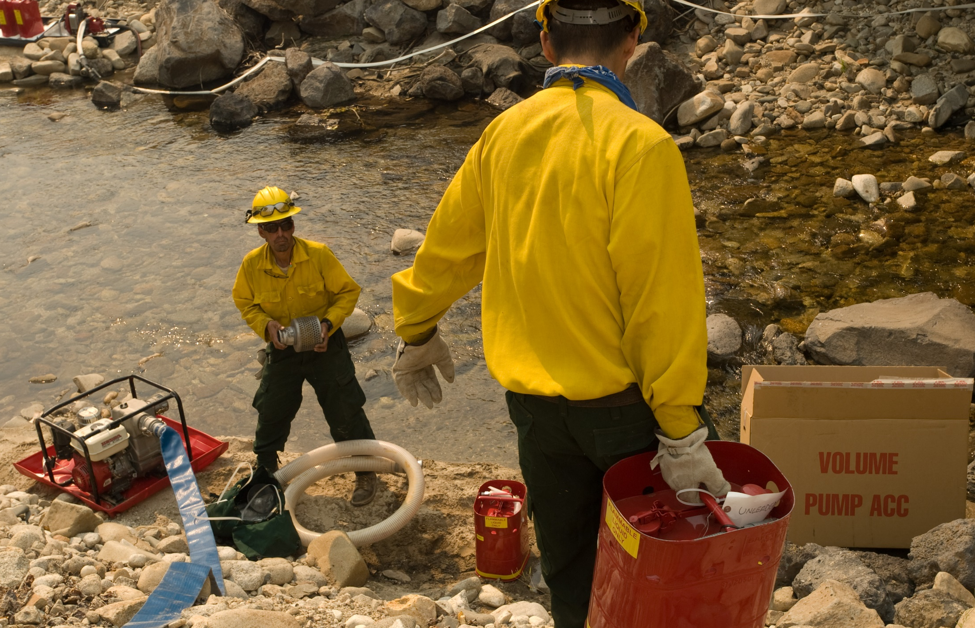
Equipo Común
Bomba de Volumen
Notes:
Discuta el uso de la bomba en incendios forestales:
Transferir grandes volúmenes de agua bajo presión más baja.
Llenar tanques de agua portátiles, cisternas de agua, carros motobombas de incendios desde arroyos, ríos y lagos donde no es posible o eficientar el succionar.
Discuta las especificaciones de la bomba:
Entradas y salidas de 3 pulgadas.
Capacidad de flujo de 290 galones por minuto.
El motor es de gasolina de 4 tiempos, así que no es necesario mezclar combustible.
La bomba centrífuga es similar a las bombas de presión.
Peso seco de 26 libras.
Es más eficiente si se transfiere el agua a corta distancia y sobre terreno plano.
over level ground.

Slide 23
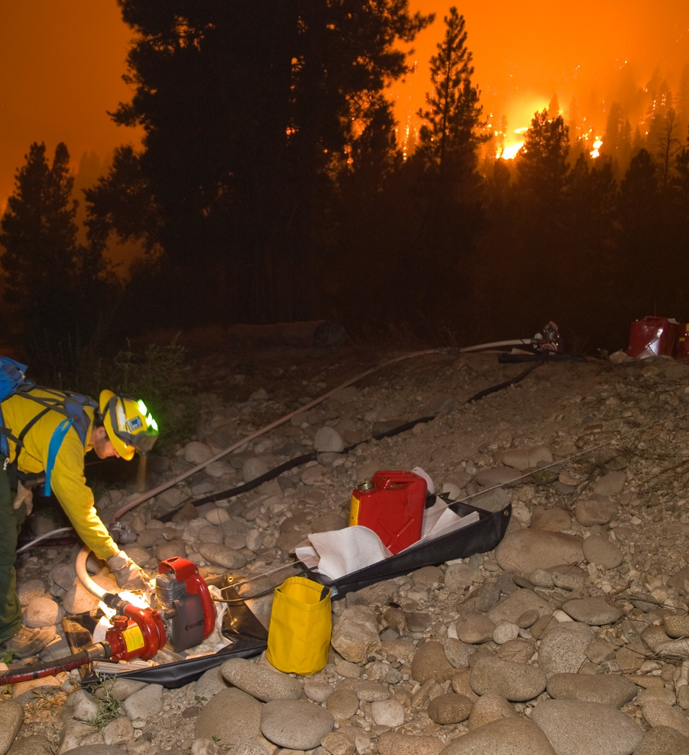
Comprobación de Conocimiento
De acuerdo con la GBRI, ¿cuál es la proporción de la mezcla de combustible para bombas de alta presión?
Respuesta:
24:1
Notes:
Pregunta: De acuerdo con la GBRI, ¿cuál es la proporción de la mezcla de combustible para bombas de alta presión?
Respuesta: 24:1

Slide 24
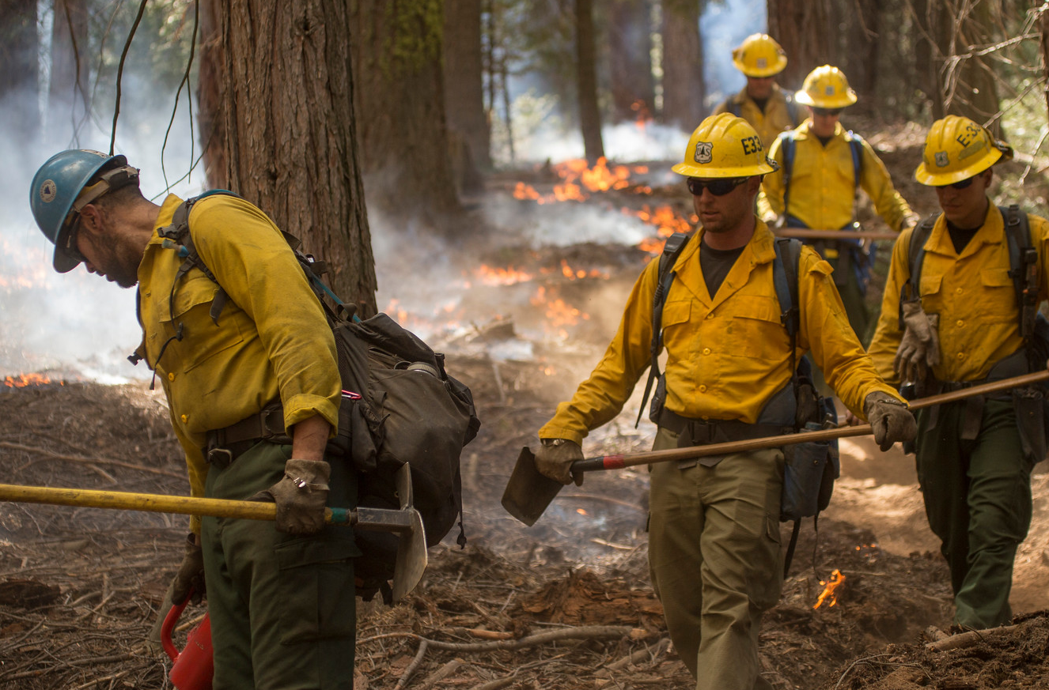
Herramientas Alternativas
Notes:
Diapositivas 25 - 32 cubren herramientas alternativas y especializadas. Si estas herramientas no están disponibles para el campo, utilice la presentación de PowerPoint para presentarlas a los estudiantes.
Existen variaciones en las herramientas debido a las necesidades específicas en algunas áreas geográficas.
El almacén del área local puede tener ciertas herramientas que no están disponibles o que se ven comúnmente en otros sistemas de almacén a nivel nacional.

Slide 25
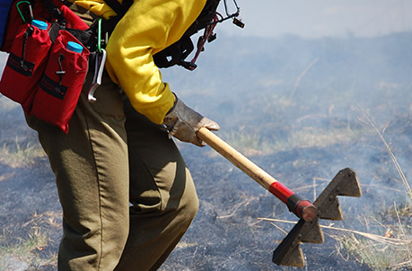
Herramientas Alternativas
Rastrillo Forestal (Council Tool)
Notes:
Discuta terminología y partes:
Mango
Vástago
Dientes
Tornillos o pernos
Discuta el uso de la herramienta:
Herramienta de raspado
Comúnmente usado para hacer la limpieza final de la línea y puede ser útil en y alrededor de áreas rocosas.
Agarre y postura
Discuta el afilado:
Esta herramienta puede ser afilada en ambos lados de cada diente en un ángulo de 45 grados de la base del diente hasta la punta de la cara exterior.
Discuta el cuidado y mantenimiento:
Inspeccionar la cabeza de la herramienta por dientes faltantes o doblados, y que las guardas de seguridad estén con la herramienta.
El mango debe estar liso, alineado y asegurado a la cabeza.

Slide 26
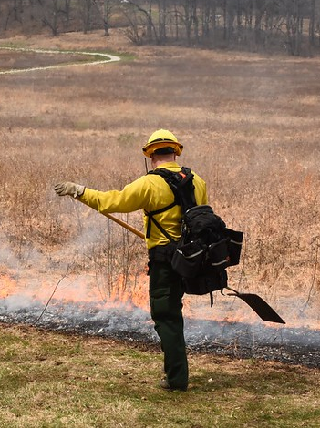
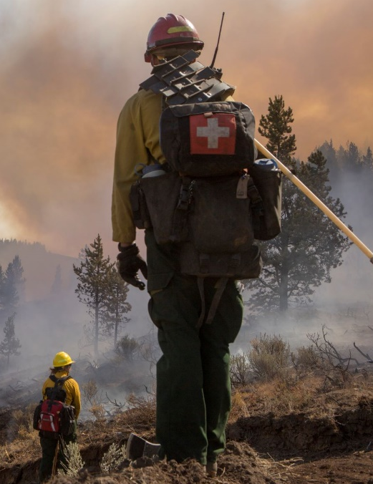
Herramientas Alternativas
Batefuegos
Batefuego de Incendios Estándar
Batefuego de Alaska
Notes:
Discuta la terminología y partes:
Mango
Collar
Vástago
Remaches
Hoja de caucho
Discuta el uso de la herramienta:
En combustible ligero con fuego de baja intensidad.
Hacer movimientos cortos de aleteo con la cabeza de la herramienta o arrastrar por el suelo para sofocar y apagar las llamas.
Utilizado principalmente en las áreas geográficas Sur, Suroeste, Montañas Rocallosas, Este y Alaska.
Discuta el cuidado y mantenimiento:
Inspeccionar las condiciones del mango.
Cabeza.
La hoja de caucho por daños.
Inspeccionar el collar y vástago por óxido y ajuste del mango.
Inspeccionar que los remaches que sujetan la hoja de caucho a la cabeza no falten o estén dañados.
Existen diferentes estilos de batefuegos, pero la mayoría están hechos de material de caucho y pueden ser dañados al tener contacto directo con las llamas o brasas por largo tiempo.

Slide 27
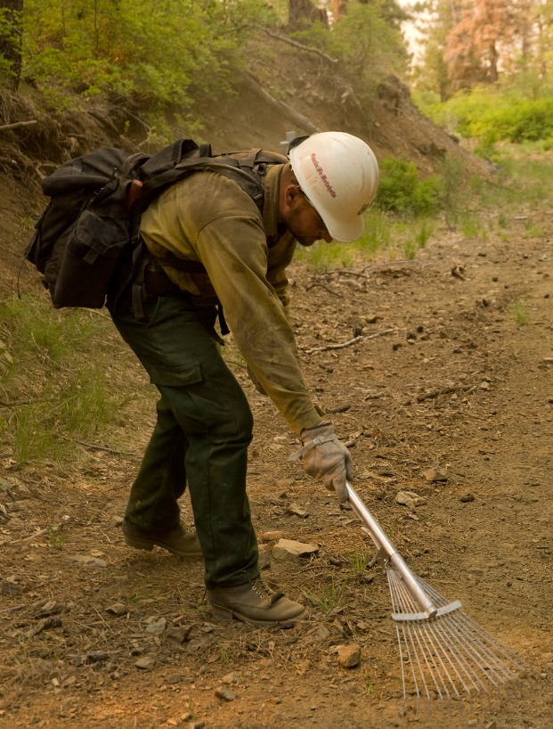
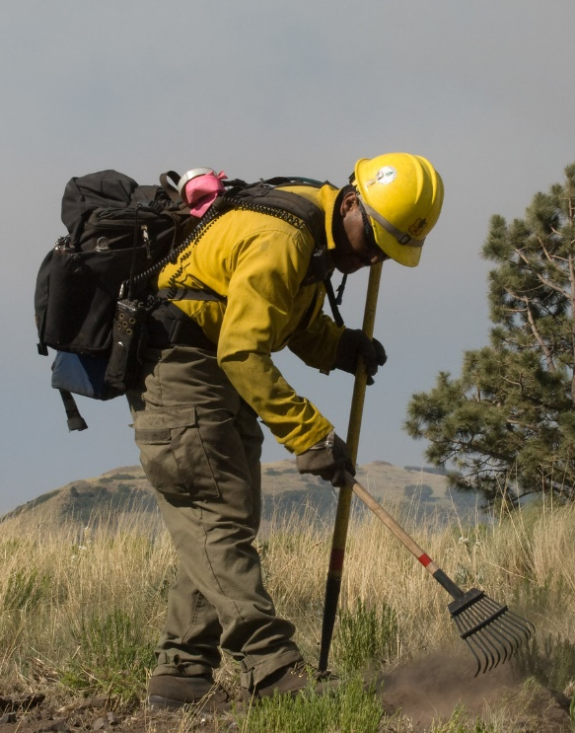
Herramientas Alternativas
Rastrillos
Rastrillo Colapsable
Rastrillo de Arbusto (Mano de Mono)
Notes:
Discuta la terminología y partes:
Mango
Dientes
Cabeza
Palanca de expansión de dientes
Variaciones de esta herramienta existen por tamaño y funcionalidad. Algunos mangos son telescópicos, y algunos tienen dientes colapsables. Con el rastrillo de arbusto, a menudo se le corta el mango a una longitud que pueda caber en la mochila de línea.
Discuta el uso de la herramienta:
Herramienta de raspado.
Comúnmente utilizado para hacer la limpieza final de la línea.
Remover escombros pequeños, residuos y acículas.
Para mantener la característica del suelo mineral requerida para la integridad de la línea manual.
Esta herramienta se ha vuelto muy común durante las operaciones de construcción de línea manual.
Discuta el cuidado y mantenimiento:
Requiere presión limitada sobre los dientes.
Revisar por tornillos sueltos y dientes rotos.
Inspeccionar el mango para asegurar su funcionalidad y que no tenga fracturas.

Slide 28
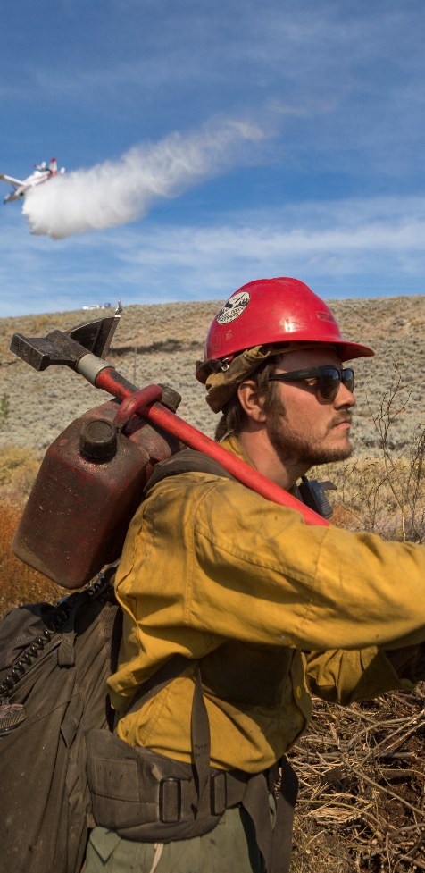
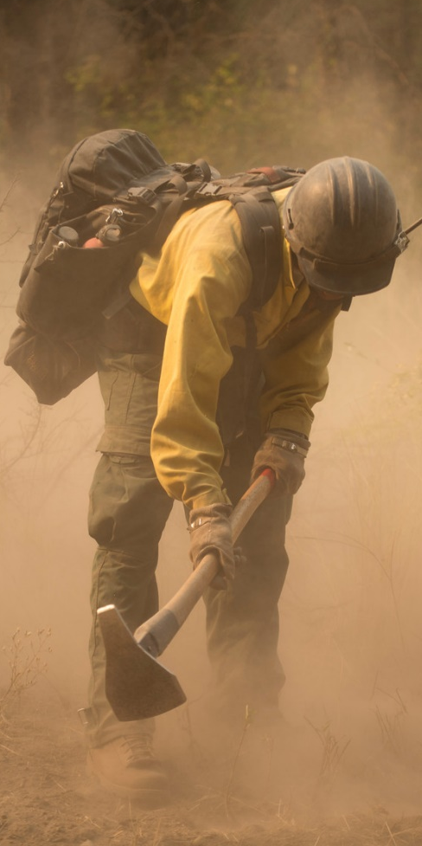
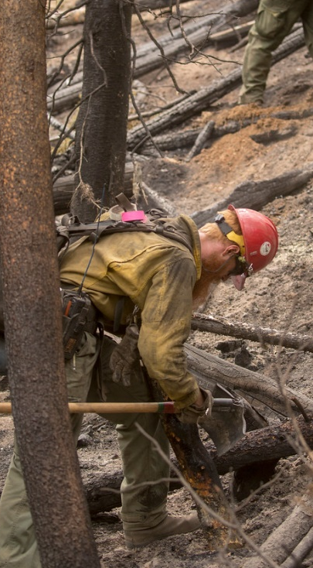
Herramientas Especializadas
Martillo para Cuña
Azadón de Pico
Shombi
Notes:
Imágenes de la izquierda a la derecha: El Martillo Bonnie Slam por Dragonslayers, el Azadón de Pico por Rogue, y el Shombi (una herramienta especializada con cabezal de pala y el mango de una herramienta combinada).
Discuta que, además de las herramientas que se les entregan a los combatientes de incendios, existen muchos estilos de herramientas especializadas, proporcionadas por varios proveedores, que tienen funciones similares a la mayoría de los originales, pero que han sido modificadas o actualizadas. Independientemente de la fuente de las herramientas, todas tienen el mismo propósito con respecto a las actividades de supresión.

Slide 29
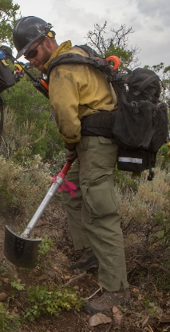
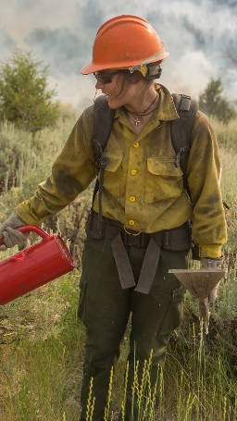
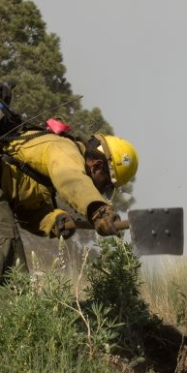
Herramientas Especializadas
Herramienta de Tropa
Super Pulaski
Rhino
Notes:
Imágenes de la izquierda a la derecha: Herramienta de Tropa por Dragonslayers, Súper Pulaski (personalizado), Rhino por J.R. Fire Tools.
Nota para el Instructor:
Si el tiempo lo permite, dedique un par de minutos a explicar otras herramientas manuales que no son distribuidas por el almacén NFES, que usted ha usado o ha visto usar y que tienen diferentes nombres pero que se consideren una herramienta de corte, raspado o sofocación.

Slide 30
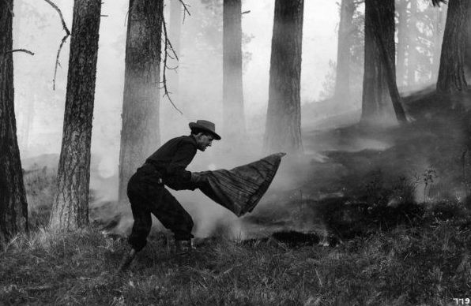
Herramientas Especializadas
El Histórico Saco de Yute/Arpillera
Notes:
Discuta la arpillera como una herramienta:
El saco de arpillera se ha utilizado como una herramienta de sofocación de fuego desde principios de los 1900.
En partes de Alaska, los aldeanos aún utilizan la arpillera y también los paracaidistas quienes requieren una carga más liviana.
La arpillera todavía se puede adquirir a través del almacén NFES; sin embargo, el batefuegos es ahora la principal herramienta de sofocación.
Discuta el uso de la herramienta:
Se usa humedecido con agua, y como un batefuegos, sofocando las llamas.
Una vez en el suelo con arpillera en mano, los paracaidistas a menudo cubrirán una rama de abeto y la usarán de la misma manera que un batefuegos.
Discuta el cuidado y mantenimiento:
Mantenerlo húmedo mientras se usa.
No permitir que la arpillera permanezca en contacto con las llamas o brasas durante demasiado tiempo para evitar que se encienda y se queme.
A menudo, se puede rellenar con turba o tundra húmeda en la arpillera como una forma de prolongar el contenido de humedad y extender la efectividad de la herramienta.

Slide 31
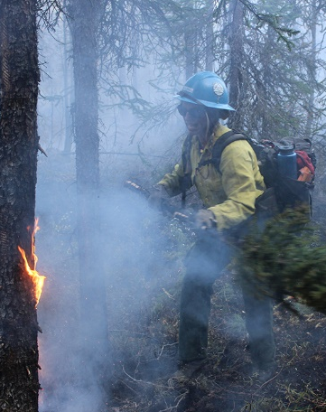
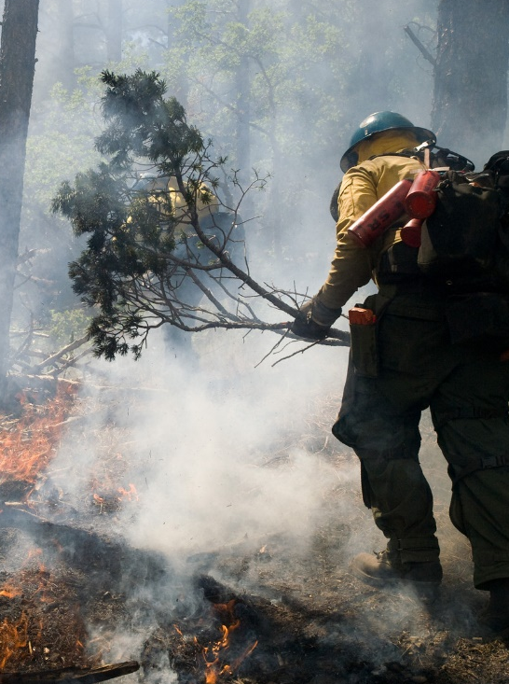
Herramientas Especializadas
Ramas de Abeto
Notes:
Herramientas también se pueden producir en los entornos naturales dependiendo del área geográfica. En Alaska, la rama de abeto es una herramienta fácil de conseguir que se utiliza para sofocar y aletear como técnica de supresión. Los combatientes de incendios forjarán una herramienta de rama de abeto de algún árbol recientemente caído, eliminando la mayoría de las ramas inferiores y usar la punta como batefuegos.
Esta no debe ser una herramienta única en la supresión, pero puede reducir fácilmente los efectos del fuego para apoyar el acceso y la funcionalidad de la supresión del ataque directo.
Si están disponibles, las ramas de abeto pueden ser muy exitosas para desacelerar y reducir el desarrollo de focos secundarios, llamaradas y otras amenazas a la integridad de la línea.

Slide 32
Objetivos
Los estudiantes serán capaces de:
Describir e identificar las herramientas manuales comunes.
Describir la herramienta apropiada para una tarea específica con base en el tipo de combustible y la cobertura del suelo.
Describir cómo realizar mantenimiento en campo, afilar e identificar las herramientas que necesitan ser puestas fuera de servicio y ser reemplazadas.
Notes:
Revise los objetivos de la unidad.

Slide 33
Objetivos
Los estudiantes serán capaces de:
Demostrar los métodos apropiados para transportar y pasar herramientas.
Demostrar el uso apropiado de la herramienta y el espaciado apropiado al utilizar herramientas durante actividades de supresión.
Describir la colocación apropiada de la herramienta, mientras trabaja en un área, cuando la herramienta no está en uso.
Notes:
Revise los objetivos de la unidad.

